Slide 1
第十一讲 正交试验设计
一、正交试验的基本方法
二、正交表的方差分析
三、重复试验、重复取样的方差分析
四、交互作用

Slide 2
一、正交试验的基本方法
（一）
引言
在科学研究和生产中，通常所考察或感兴
趣的指标往往受多个因素的影响，需通过试验
来选择各个因素的最佳试验状态，这就存在着
如何合理安排试验和如何分析试验结果的问题。
方差分析方法就是分析因素对所考察指标是
否有显著的影响或寻找最优试验方案(或最优生

Slide 3
产工艺条件)，但方差分析中所涉及的试验(多因
素)都是全面试验。当涉及的因素及水平都比较
多时，从人力、物力、财力和时间等方面来说，
作全面试验一般是不现实的。
因而人们自然希
望只选作其中的一部分试验，就能很好地反映
全面搭配可能产生的各种情况，以便从中选择
出较好的方案。
因此一个科学的试验安排方法
的基本要求是既要试验的次数尽可能的少，又

Slide 4
要便于分析试验数据并能获得满意的结果。
试验设计的方法很多，在此仅介绍常用的一种
试验设计方法—正交设计，即利用已设计好的
正交表安排多因素试验，并对试验结果进行统
计分析，找出最优试验方案。
正交设计能明确回答下面几个问题
（1）
因素的主次，即各因素对指标大小的影
响的顺序。

Slide 5
（2）
因素与指标的关系，即每个因素各水平
不同时，指标是如何变化的。
（3）
什么是较好的生产条件或生产工艺。
（4）
进一步研究的方向。
（二）
正交表
如表所示，正交表必须满足以下两个性质：
（1）
表中任何一列，其所含各种水平的个数
都相同。

Slide 6
（2）
表的任何两列中，所有各种可能的数对
出现的次数都相同。
把满足上述两个性质的搭配方案称为正交表。
有关正交表的构造原理，因需涉及较多的抽象
代数知识，就不再讨论，常见的正交表可参看
附录P421。
由正交表安排试验的一种方案如表所示。
正
交表两个性质决定了这样安排的试验具有如下

Slide 7
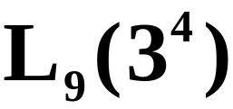




列号
水平
1
2
3
4
试验号

Slide 8
两个特点：
（1）
每个因子的各个不同水平在试验中出现了
相同的次数。
（2）
任何两个因子的各种不同水平的搭配，在
试验中出现了，且出现的次数相同
由此可知，正交试验法安排的试验方案是有代
表性的，能够比较全面地反映各因子各水平对指
标影响的大致情况，且大大地减少了试验次数。

Slide 9

（三）
正交设计的初步分析—极差分析
用于初步分析的数据列于下表中。从这
个表中的极差 ，我们可以回答下述问题：
（1）
各因子对指标的影响哪些是主要的？哪些
是次要的？
（2）
各因子取哪些水平好呢？
（3）
什么是较好的生产条件呢？
（4）
各因子的水平变化时，指标是如何变化的？

Slide 10

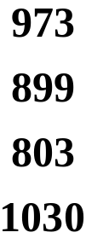






















水平
列号
拉脱力
影响
1
2
3
4
试验号

Slide 11
综上所述，可获得应用正交试验法的一般
步骤为：
1）
定指标，挑因子，选水平；
2）
选用适当的正交表，排表头；
3）
严格按表中指定条件做完各次试验，并将
试验数据填入表格右端；
4）
计算各列同一水平的数据和与极差，并填
入表格下端；
5）
按极差的大小排出因子的主次；

Slide 12
6）
选取较优的生产条件；
7）
进行验证性试验，作进一步分析。
极差分析法的优点：简便易行，计算量少。
但其缺点是：没有将试验条件改变引起数据的
波动与试验误差引起数据的波动区分开来；没
有提供判断因子影响是否显著的标准。

Slide 13

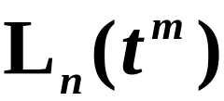





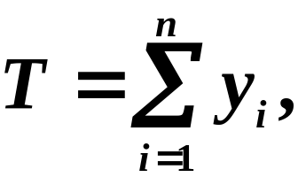
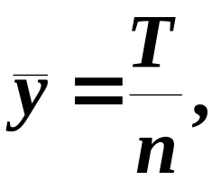
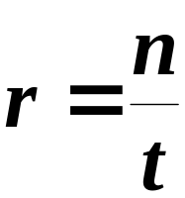

二、正交表的方差分析
考虑有 个水平的正交表 ，
其中 是
能安排的试验次数(正交表的行数)，
是因子的
水平个数，
是正交表的列数(即最多可安排因
子的个数)，根据正交表的构造有关系式
设用 安排试验，
第 号试验的结果记为
(同水平重
复的次数)

Slide 14
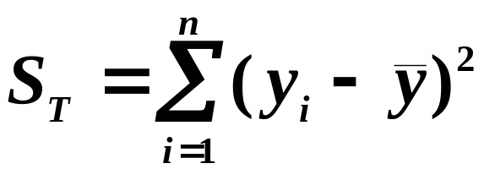
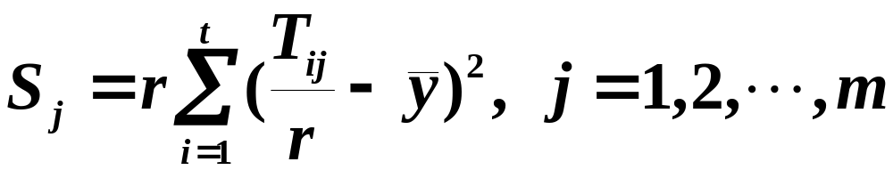




水
其中 表示正交表 的第 列的第 个
平所对应试验结果 之和。
反映了全部试验结果之间的差异程度，称
为总离差平方和；
反映了正交表第 列所排
因子的不同水平之间的差异程度，称为第 列
离差平方和。

Slide 15
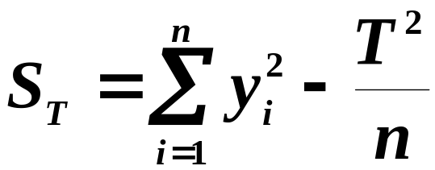
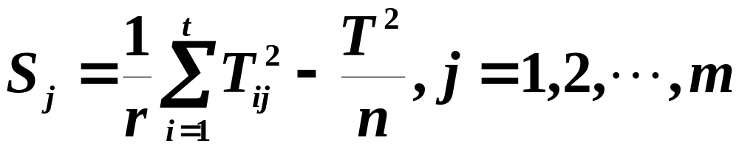
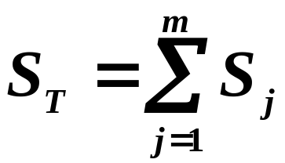




定理16.1
和 可分别表示为
定理16.2
的自由度为 ；
的自由度
为 ；
的自由度为 的自
由度之和 。

Slide 16

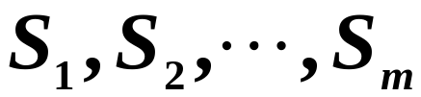
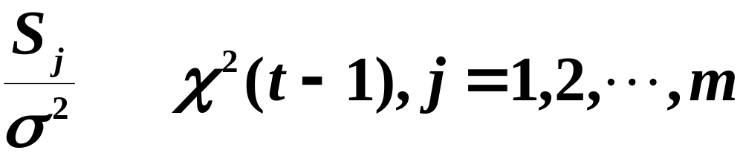
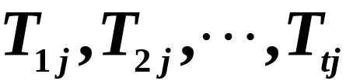
定理16.3
设试验结果 服从同方差 的正态
分布且相互独立，则 相互独立。进
一步，当第 列所排因子的作用不显著时，则
有
～
注：因子作用不显著是指 相互独立
且服从同一正态分布。
由 可知未排因子的空列离差平方
和就是误差平方和，因此在第 列所排因子的

Slide 17
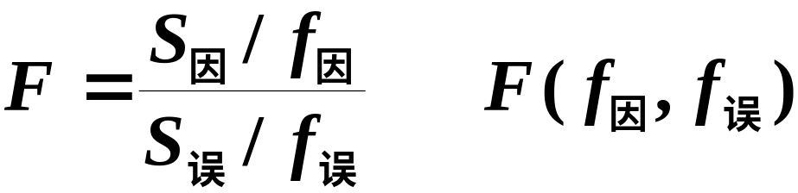
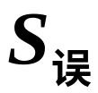
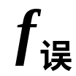

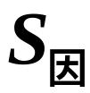
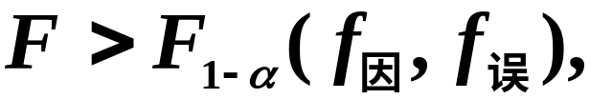

作用不显著时，则有
～
其中 为所有空列的 之和，
是 的自由
度，即空列 的自由度之和， 是的 自由
度。当第 列所排因子的作用显著时，
有偏
大的趋势，故当
则以显著性
水平 推断该因子作用显著；否则，认为该因
子作用不显著。

Slide 18
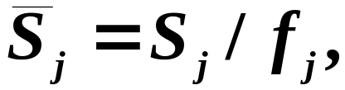

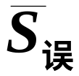

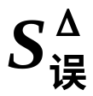

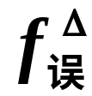
在实际应用中，常常先计算出各列的平均
变动平方和
当 比 还小时，
就可以当作误差平方和，并入 中去，
这样
使误差的自由度增大，从而在作 检验时会
更灵敏。
将全部可以当作误差的 都并入
后得到新的误差平方和 ，
相应的自由度
也并入 而得 ，
然后再对其他的 用

Slide 19
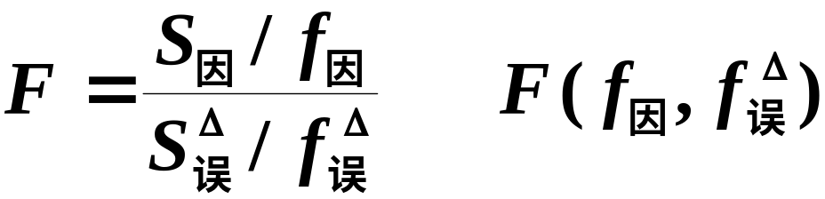
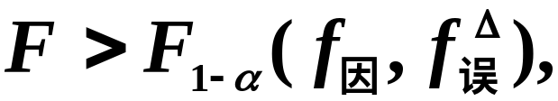
～
来作检验，当
则以显著性水
平 推断该因子作用显著；否则，认为该因子
作用不显著。

Slide 20
四、交互作用

